Slide 1
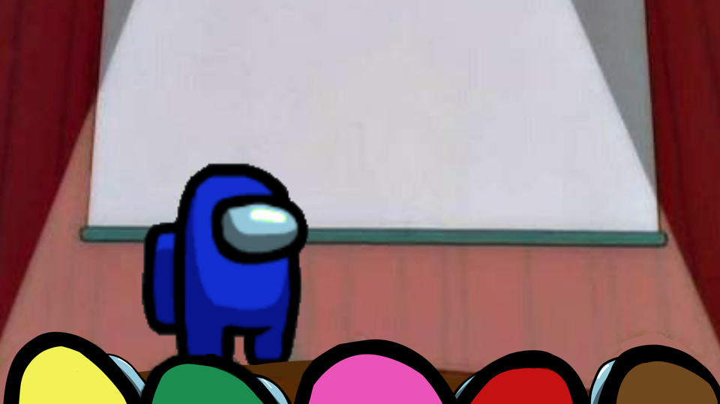
짭몽어스 :: 배틀로얄
VR/AR/게임제작 기초 기말 프로젝트

Slide 2
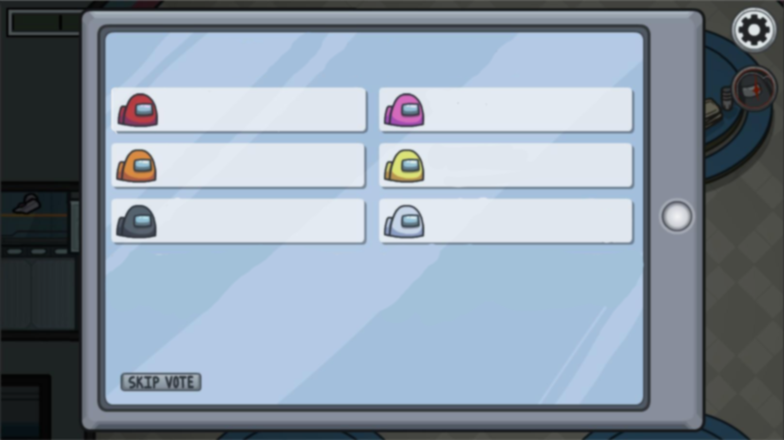

목차
1. 팀 소개
2. 주제 요약
3. 결과물 조작 방법
4. 구현 내용
5. 구현 시 어려웠던 점
6. 사용 에셋 및 출처
ㅇㅁㄴㅁㄴㅇㅁㄴㅇㅁㄴㅇㅁㄴㅇ

Slide 3
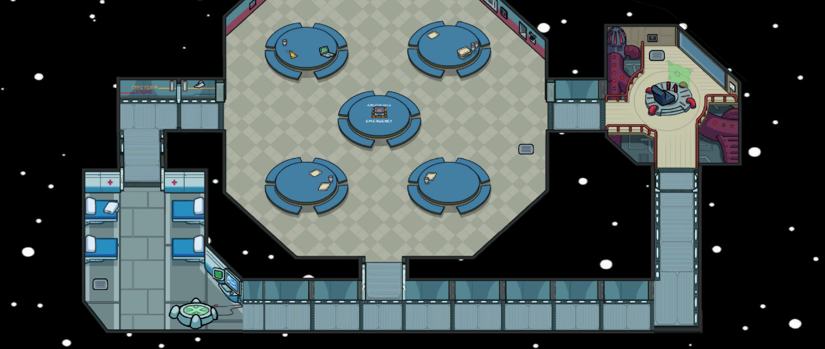
Materi 1

Slide 4
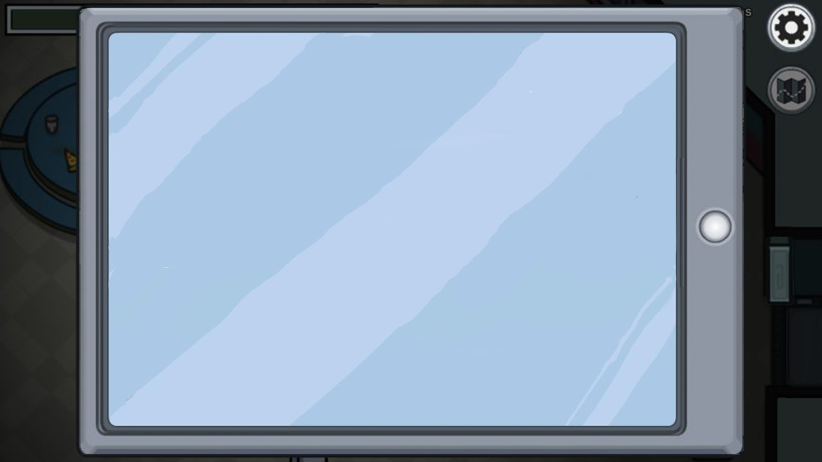

KEMBALI

Slide 5
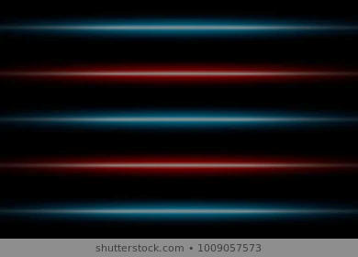

Judul Presentasi
Oleh Nama Kalian

Slide 6
Terima Kasih

Slide 7
목차
텀프로젝트 주제 요약
팀 소개
결과물 조작방법
구현 내용
구현시 어려웠던 점
사용한 에셋 및 출처

Slide 8
에셋 코드 사용
Explosion.cs 폭발 부분 데미지 코드 수정
Projectile.cs Projectile류 총 데미지 코드 수정
Weapon.cs – 사용 가능한 총 확인, 발사 코드 추가
beam류 총, raycast류 총 데미지 코드 수정
에셋 코드에서 // @ my code 로 주석처리한 부분이 새로 작성한 코드입니다.

Slide 9
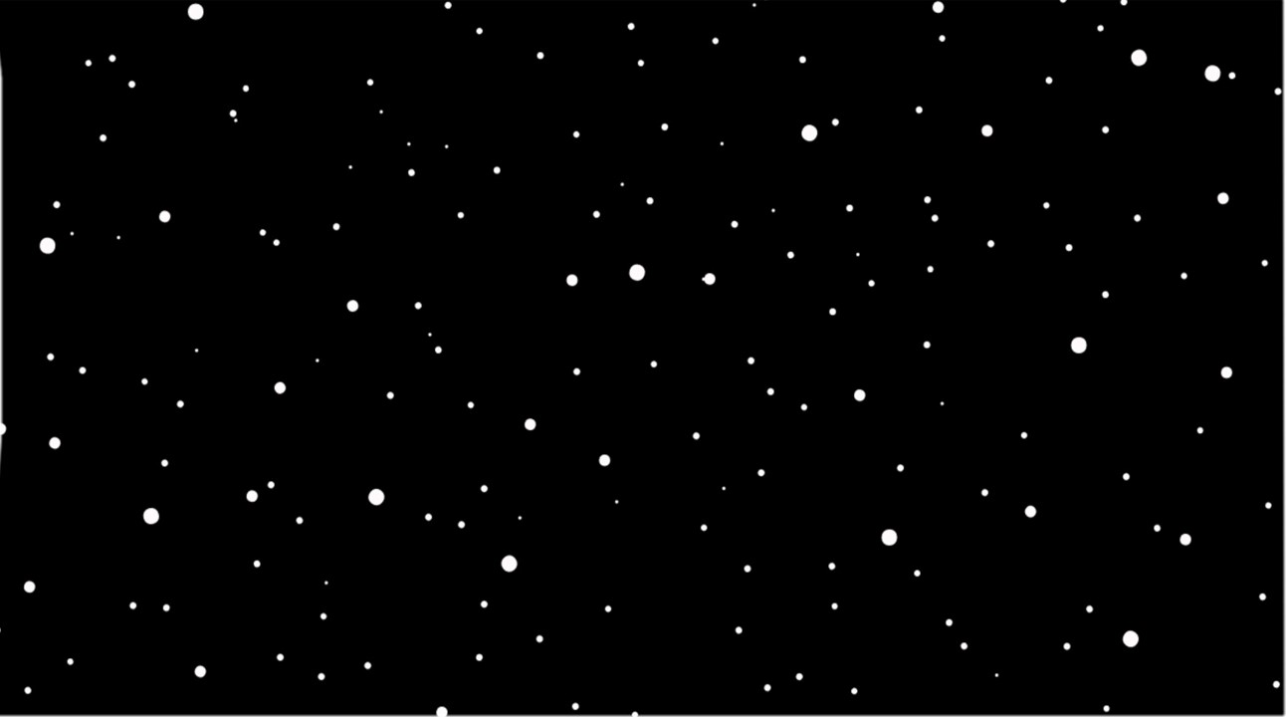


Slide 10
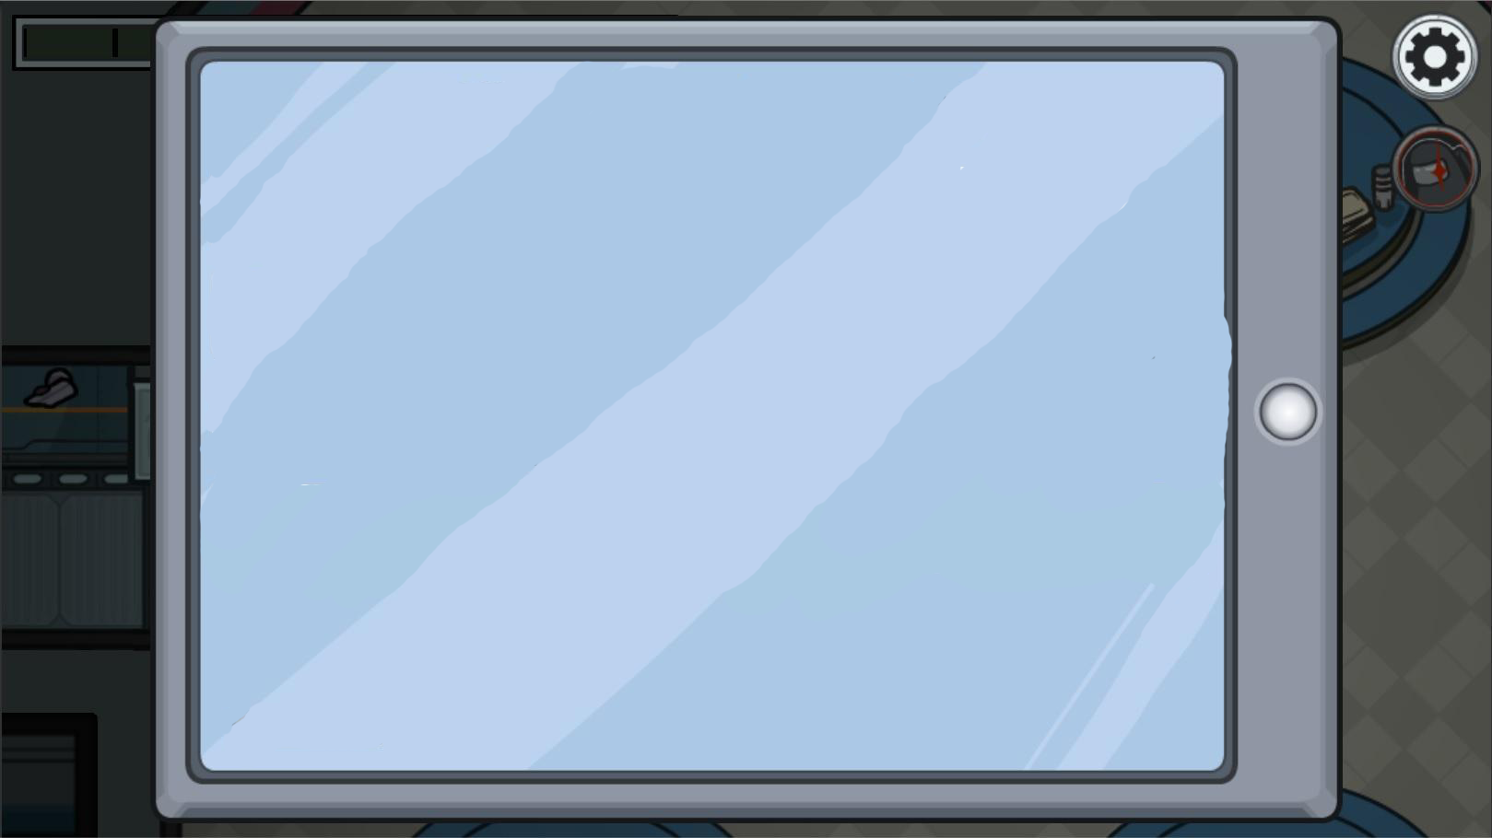

사용 에셋
무기, 반동, 총 사운드https://assetstore.unity.com/packages/templates/systems/easy-weapons-19365
포션
https://assetstore.unity.com/packages/3d/props/potions-coin-and-box-of-pandora-pack-71778
어몽어스 캐릭터 이미지 (빨간색 캐릭터는 직접 수정)
https://www.infogamerhub.com/among-us-player-prefab/
Ppt 템플릿 및 오디오 참고 https://www.youtube.com/watch?v=iovQ2To7hnI
어몽어스 맵 -> 다운로드 후 이미지 수정
https://among-us.fandom.com/wiki/The_Skeld
배경 이미지 ->
시작 화면 -> 포토샵 작업

